Slide 1

půdy
Název školy: Základní škola Karla Klíče Hostinné
Autor: Ing. Lubor Dvořák
Název: VY_32_INOVACE_06_B_19_Půdy
Téma: Mineralogie
Číslo projektu: CZ.1.07/1.4.00/21.2131

Slide 2
Autor | Ing. Lubor Dvořák
Vytvořeno dne | 25/10 2012
Odpilotováno dne | 23/11 2012 | ve třídě | IX.A
Vzdělávací oblast | Přírodověda
Vzdělávací obor | Mineralogie a geologie
Tematický okruh | Půdy
Téma | Půdy
Klíčová slova | Geologie, hornina, půda, zvětrávání, humus

Slide 3
Vznik půd
Půdy tvoří pedosféru
Vznikají zvětráváním + půdotvornými procesy + z organické hmoty
Úrodnost = ? Vody, vzduchu, živin
Půdoznalectví = pedologie

Slide 4
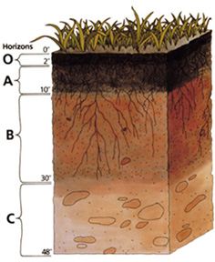
Ornice
Půdní podloží
Matečná hornina

Slide 5
Půdotvorní činitelé
Matečná hornina = ? chem. prvků
Podnebí (teplota, srážky, výpar)
Povaha terénu (nadmořská výška, orientace svahů ke světovým stranám
Podzemní voda – vysoká – kořeny nemohou dýchat
Čas – 1 cm ornice = 100 – 150 let v našich podmínkách
Organismy – rozkládají org. hmotu v humus
Člověk – orba, hnojení, kácení stromů, osevní postupy, stavba komunikací

Slide 6
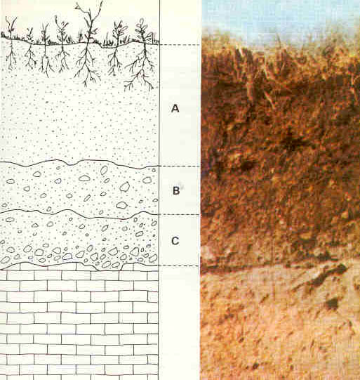
Půdní horizonty

Slide 7
Složení a vlastnosti půd
Půda obsahuje pevnou, kapalnou i plynnou složku
Pevná: organický + anorg. podíl
Kapalná: voda s rozpuštěnými látkami
Plynná: dusík, kyslík, CO₂, čpavek, sirovodík, metan
Anorganický podíl - ? Zrnitosti
Organický podíl = organismy + humus
Struktura, pórovitost, pH

Slide 8
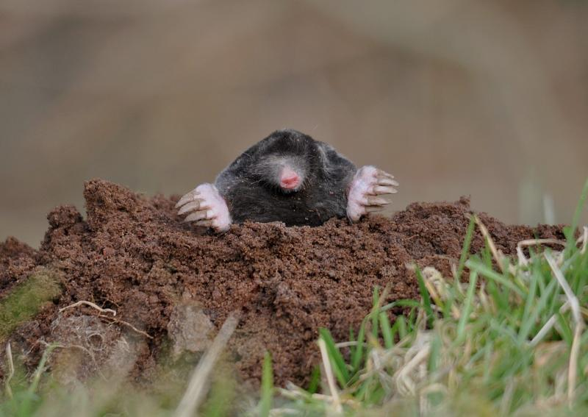
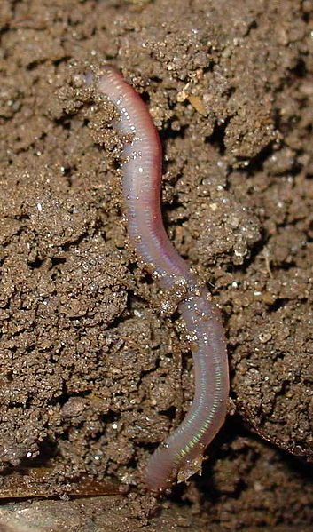
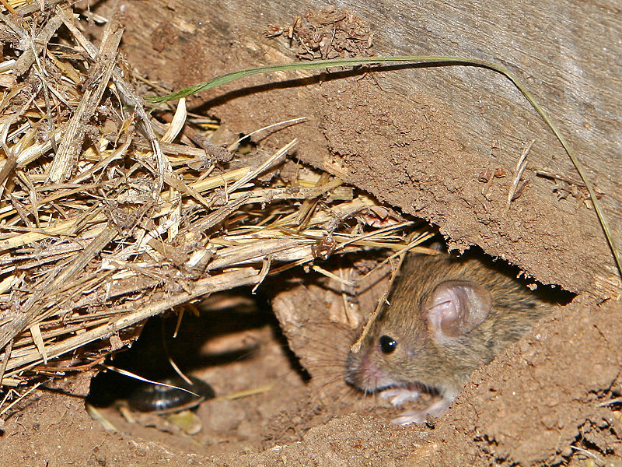

Slide 9
Třídění půd
Podle zrnitosti:
Písčité – lehké – málo vody
Hlinité – střední
Jílovité – těžké – málo vzduchu
Podle půdního horizontu (půdní profil):
Černozemě - nejúrodnější
Hnědé půdy – u nás nejrozšířenější
Podzoly – kyselé horniny
Rendziny – vápenaté + dolomitové substráty
Nivní půdy – různé mladé půdy, většinou naplavené

Slide 10
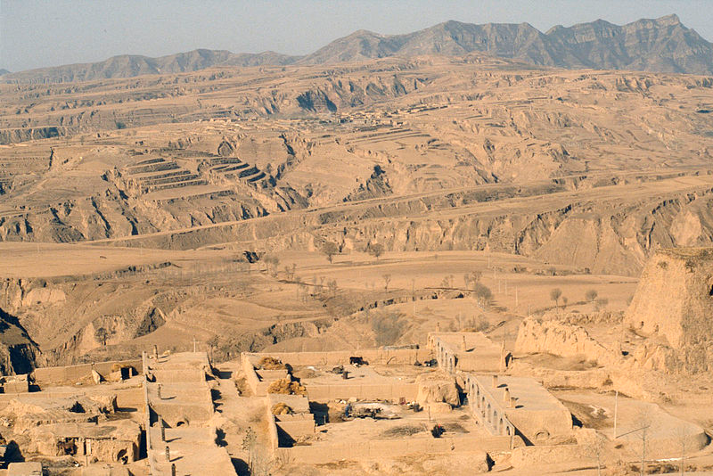
Spraše (naváté usazeniny) - Čína

Slide 11
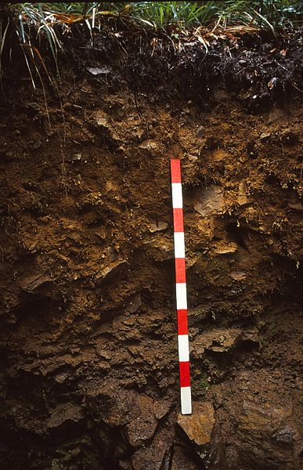
Kambizem
nejrozšířenější
půdní typ
na území
České Republiky
-hnědá lesní půda

Slide 12
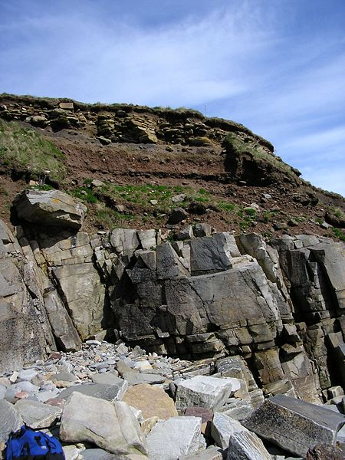
Obnažený půdní
horizont
Skotsko

Slide 13
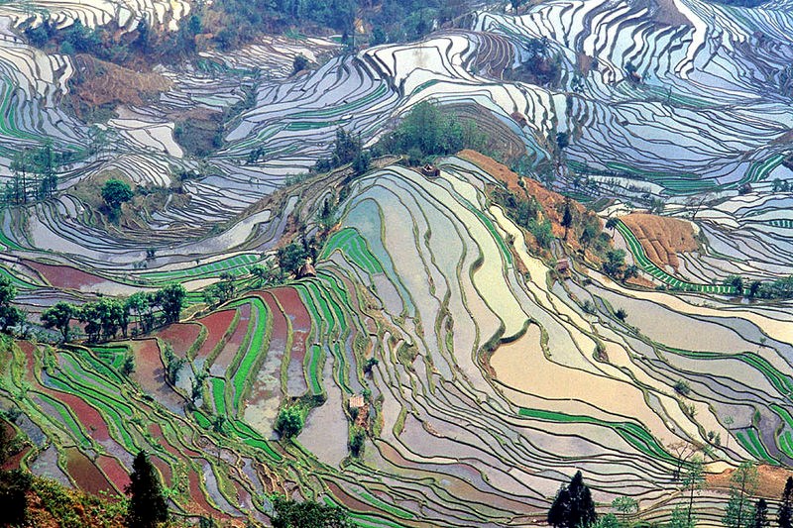
Rýžová pole – Čína - Yunnan

Slide 14
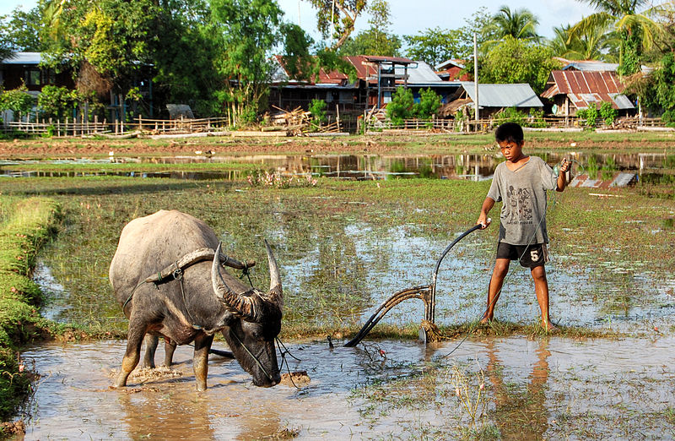
Vodní buvol – orba - Laos

Slide 15
Zdroje:
Černík, V., Martinec, Z., Vítek, J. Přírodopis 4 mineralogie a geologie se základy
ekologie: pro žáky základní školy a nižší ročníky víceletých gymnázií. 1. vyd. Praha SPN 1998, 87 s. ISBN 80-7235-044-7
AUTOR NEUVEDEN. http://cs.wikipedia.org/wiki/P%C5%AFda_(pedologie) [online]. [cit. 8.12.2012]. Dostupný na WWW: http://cs.wikipedia.org/wiki/Soubor:Soil_profile.jpg
AUTOR NEUVEDEN. http://en.wikipedia.org/wiki/Soil [online]. [cit. 8.12.2012]. Dostupný na WWW: http://en.wikipedia.org/wiki/File:Estructura-suelo.jpg
AUTOR NEUVEDEN. http://en.wikipedia.org/wiki/Loess [online]. [cit. 8.12.2012]. Dostupný na WWW: http://en.wikipedia.org/wiki/File:Loess_landscape_china.jpg
AUTOR NEUVEDEN. http://fr.wikipedia.org/wiki/Taupe [online]. [cit. 8.12.2012]. Dostupný na WWW: http://fr.wikipedia.org/wiki/Fichier:Mol_3.jpgAUTOR NEUVEDEN. http://en.wikipedia.org/wiki/Mouse [online]. [cit. 8.12.2012]. Dostupný na WWW: http://en.wikipedia.org/wiki/File:Mouse_vermin02.jpg
SÁNCHEZ. http://cs.wikipedia.org/wiki/%C5%BD%C3%AD%C5%BEala [online]. [cit. 8.12.2012]. Dostupný na WWW: http://cs.wikipedia.org/wiki/Soubor:Mi%C3%B1oca066eue.jpg
MIKENORTON. http://en.wikipedia.org/wiki/Soil_horizon [online]. [cit. 8.12.2012]. Dostupný na WWW: http://en.wikipedia.org/wiki/File:Rockhead1.jpg.JPG
BURKHARDT. http://cs.wikipedia.org/wiki/Lesn%C3%AD_p%C5%AFda [online]. [cit. 8.12.2012]. Dostupný na WWW: http://cs.wikipedia.org/wiki/Soubor:Braunerde_Conv.jpg
AUTOR NEUVEDEN. http://de.wikipedia.org/wiki/Reis [online]. [cit. 8.12.2012]. Dostupný na WWW: http://de.wikipedia.org/w/index.php?title=Datei:Terrace_field_yunnan_china.jpg&filetimestamp=20110921072440

Slide 16
PAULRUDD. http://en.wikipedia.org/wiki/Water_buffalo [online]. [cit. 8.12.2012]. Dostupný na WWW: http://en.wikipedia.org/wiki/File:Child_and_ox_ploughing,_Laos_(1).jpg

